Slide 1
PROGRAMACIÓN DE ALGORITMOS
PGY1121
Experiencia de Aprendizaje 1

Slide 2

Objetivos de la sesión
Sentencia de Repetición PARA
OBJETIVO
Utiliza las estructuras de repetición adecuadas, según la funcionalidad requerida.

Slide 3
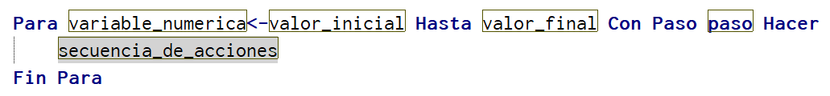

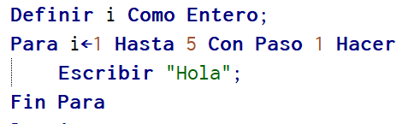

Sentencias de Repetición
Esta estructura se utiliza cuando se conoce la cantidad de veces que se deben repetir la o las instrucciones contenidas en el ciclo. Además, se incrementa o decrementa automáticamente.
Sintaxis:
Resultado:
Ejemplo:

Slide 4
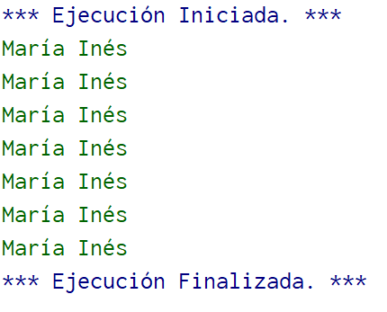
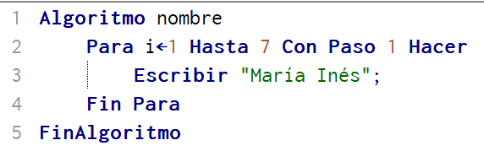

Sentencias de Repetición
Ejercicio 1:
Muestra tu nombre 7 veces.

Slide 5
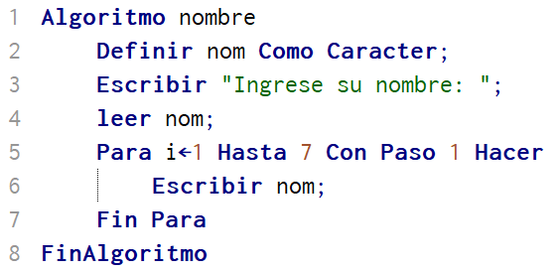
Sentencias de Repetición
Ejercicio 1:
Ingresa tu nombre y muéstralo 7 veces.

Slide 6
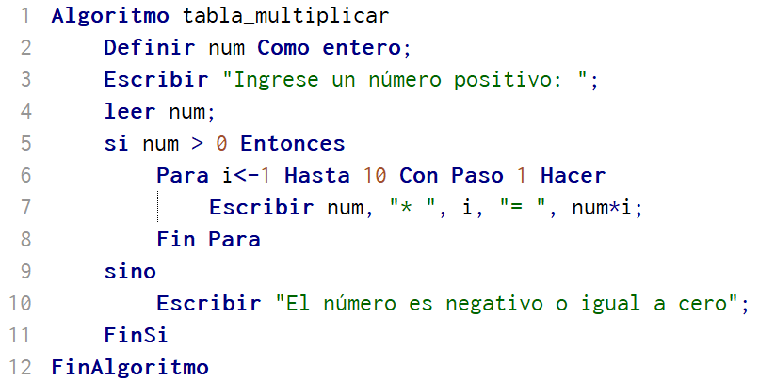
Sentencias de Repetición
Ejercicio 2:
Ingrese un número mayor a cero y muestre su tabla de multiplicar de 1 a 10.

Slide 7
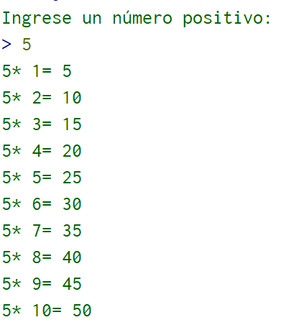
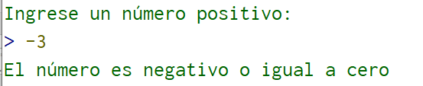
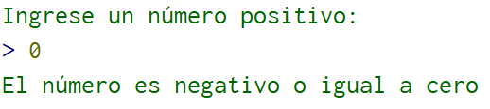
Sentencias de Repetición
Ejercicio 2:
Ingrese un número mayor a cero y muestre su tabla de multiplicar de 1 a 10.
Resultado con número positivo
Resultado con número negativo o cero

Slide 8
Sentencias de Repetición
Muestra la tabla de 1 a 20, ¿Qué cambios harías al código propuesto?

Slide 9
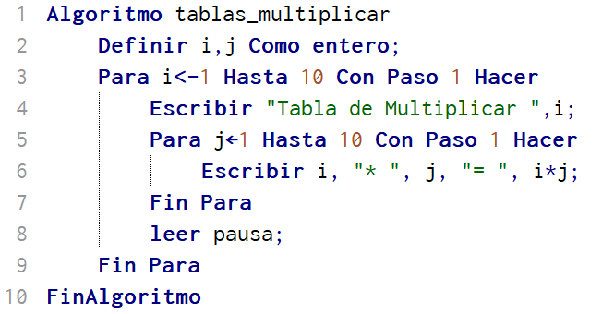
Sentencias de Repetición
Ejercicio 3:
Genere las 10 primeras tablas de multiplicar. Cada una de 1 a 10.
Espera la tecla Enter
para continuar
con el proceso

Slide 10
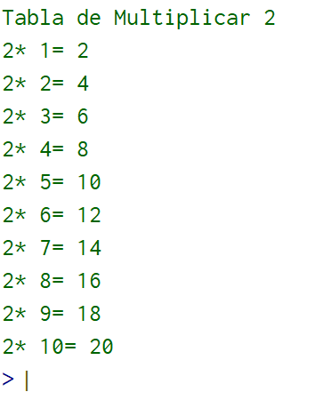
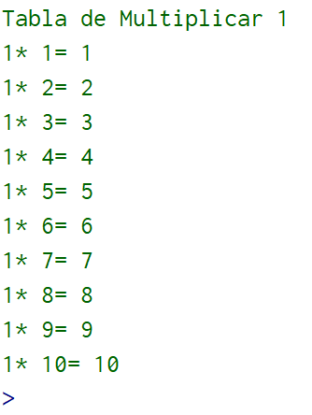
Sentencias de Repetición
Resultado
Presiona la tecla Enter, para desplegar la siguiente tabla
Sigue presionando Enter, para avanzar

Slide 11
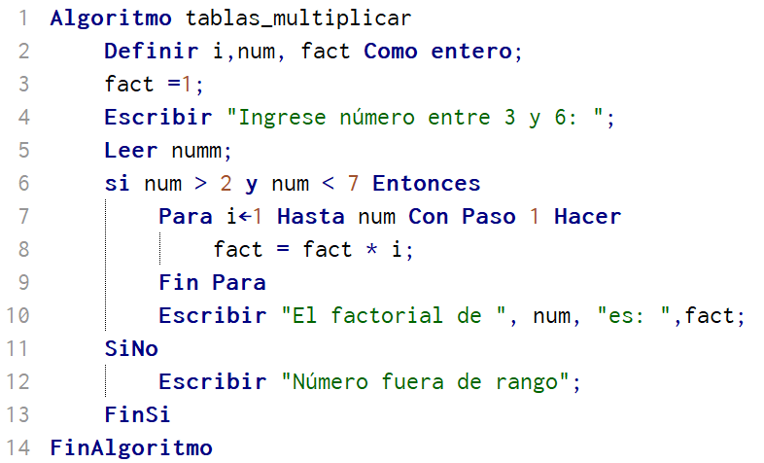
Sentencias de Repetición
Ejemplo Sentencia Para
Ingresar un número positivo entre 3 y 6. Calcule su factorial. Mostrar resultado.

Slide 12
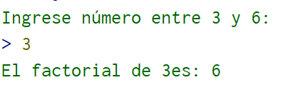
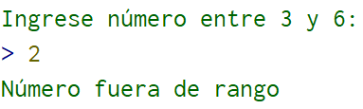
Sentencias de Repetición
Respuesta Correcta
Prueba con los otros números del rango
Respuesta Incorrecta
Sigue probando

Slide 13

¿Cumplimos el objetivo de esta sesión?​
¿Qué debo profundizar o ejercitar?​
¿Cuál es el desafío para la siguiente sesión?

